Slide 1
Виробнича психодіагностична практика у Центрі соціальних служб Шевченківського району
Алєксєєнко Анастасія Сергіївна
ППб-1-22-4.0д

Slide 2
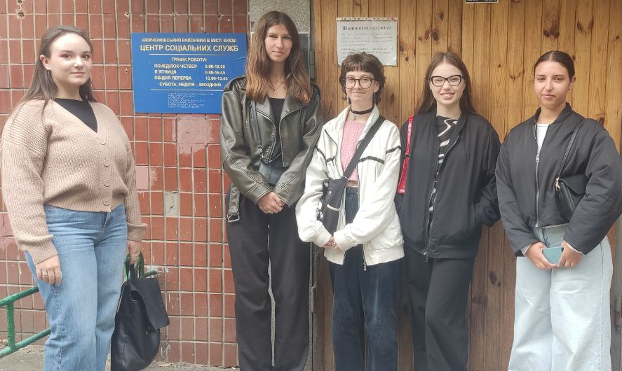
Центр соціальних служб
Шевченківський район в місті Київ
Керувала практикою: Євгенія Ігорівна.

Slide 3
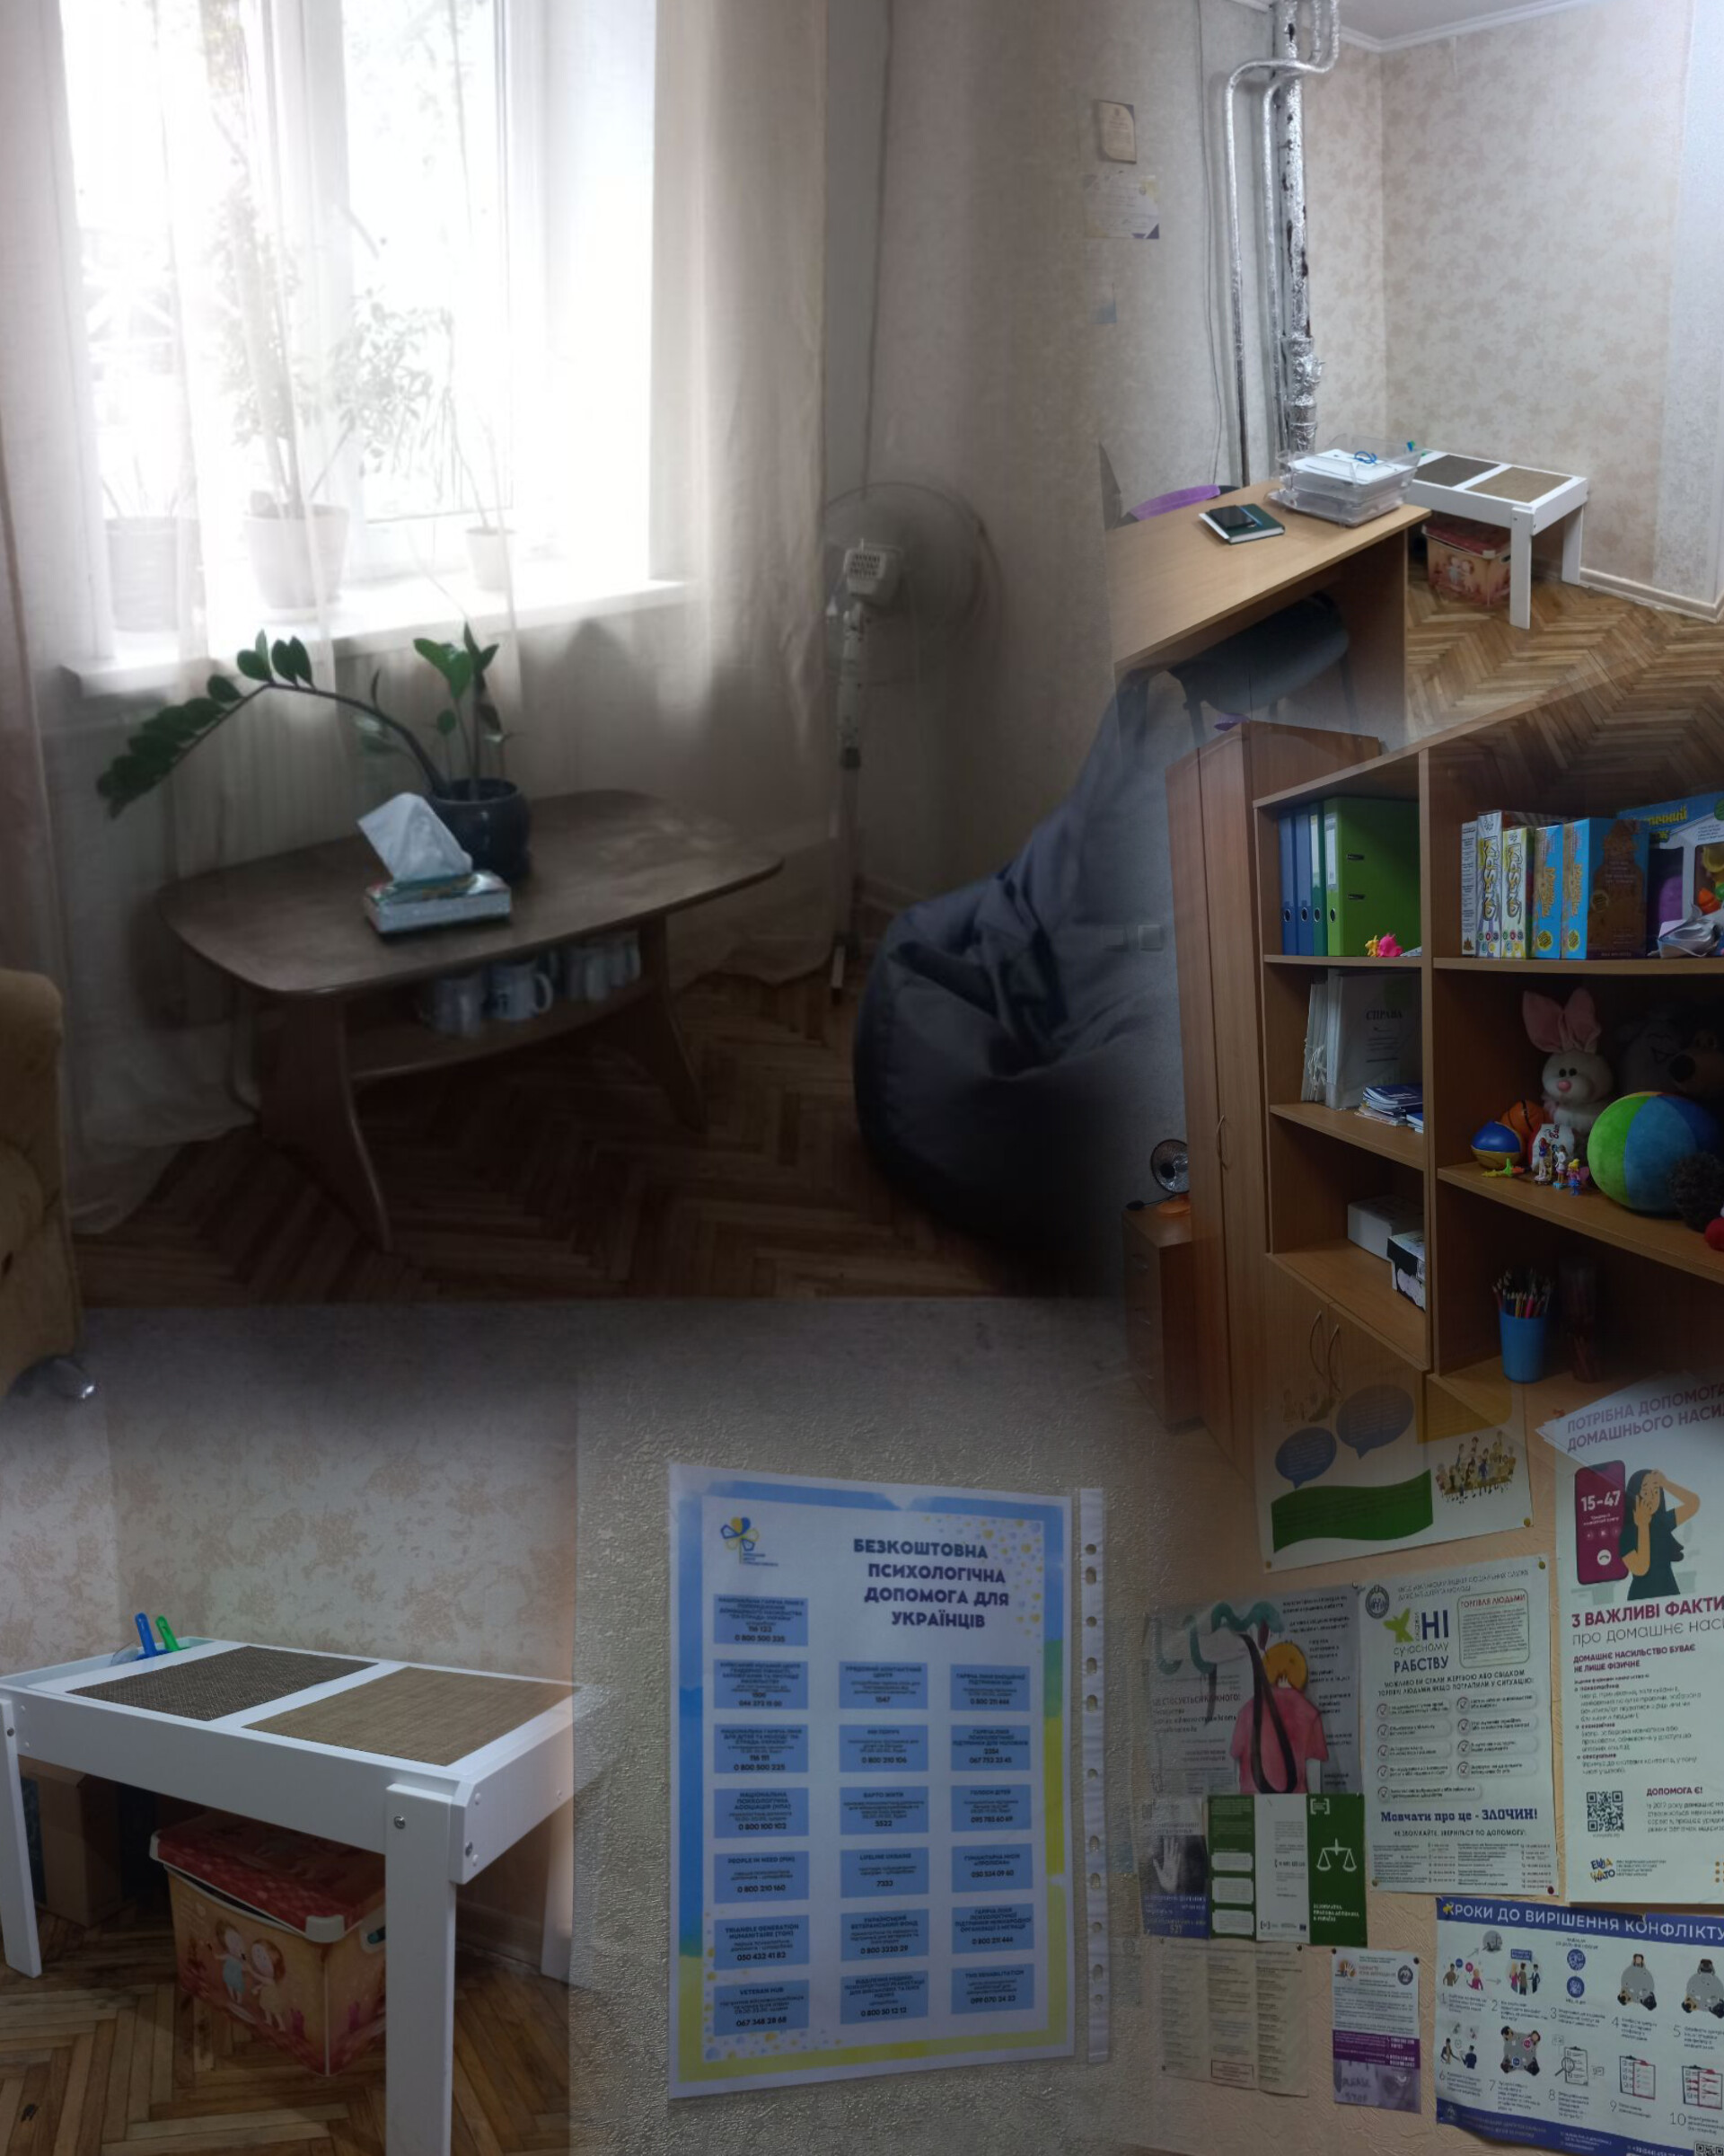
Робота психолога в організації
Державні стандарт: документація (акти, заяви, протоколи, відмова від послуг, висновки на сім’ю або особу, договори, індивідуальні плани, план консультування, соціальна карта), консультування, представництво інтересів (допомога людині у складанні документів), соціальний супровід (нагляд протягом року; перший місяць раз на тиждень навідувати родину і фіксувати зміни); інформування (донесення інформації про соціальну службу та напрями діяльності).
Виїзд на місця (якщо є діти в родині, або коли є запит про роботу з психологом), «рейди» (раз на один-два тижня соціальний працівник, працівник з служб у справах дітей, поліція та залучені особи відвідують кризові сім’ї), надання соціальних послуг (пайки, заходи для дітей, концерти, вистави, підтримка, мотивація, допомога у працевлаштуванні), заходи для дітей та підлітків (проведення тренінгів).
Робота з людьми, які знаходяться в кризових ситуаціях, складних життєвих обставинах (СЖО), внутрішньо переселеними особами (ВПО), учасниками бойових дій та їх сім’ї (УБД).
Співпраця з службою в справах дітей та ювенальною поліцією.

Slide 4
Кількісний звіт
Психодіагностичні методики, що були проведені під час проходження виробничої практики:
Шкала депресії Т. Балашова.
Опитувальник самопочуття, активності та настрою (САН).
Проведено розгляд кейсів (кейс-метод), пошук вирішення конкретних психологічних задач-ситуацій.
Перегляд та аналіз вебінару: “Юридично-психологічні аспекти роботи психолога з дитиною”.

Slide 5
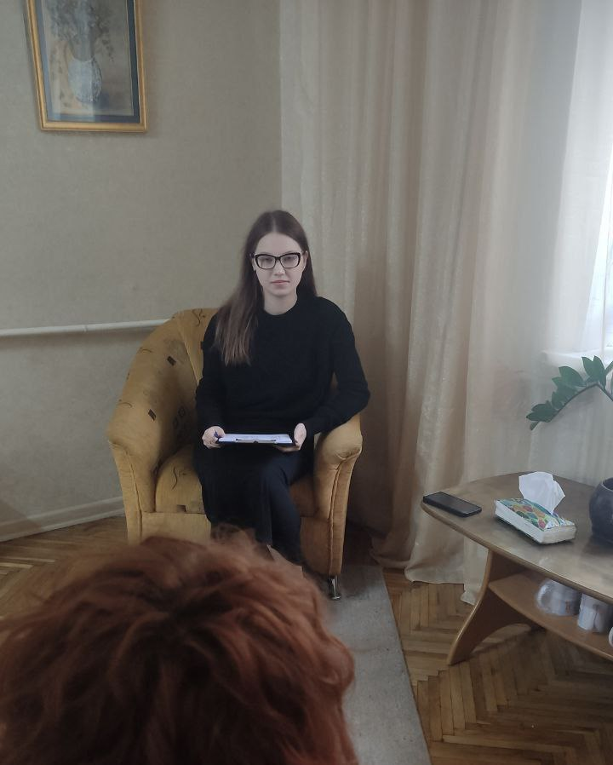
Зміст та події практики
Під час практики було проведено індивідуальну консультацію, яка включала й психодіагностичне дослідження підлітка (14 років) з метою оцінки емоційного стану. Використовувались методики: САН (самопочуття, активність, настрій) та шкала депресії Т. Балашова.
Консультація пройшла успішно у ході якої було виявлено потребу в подальшій підтримці.

Slide 6
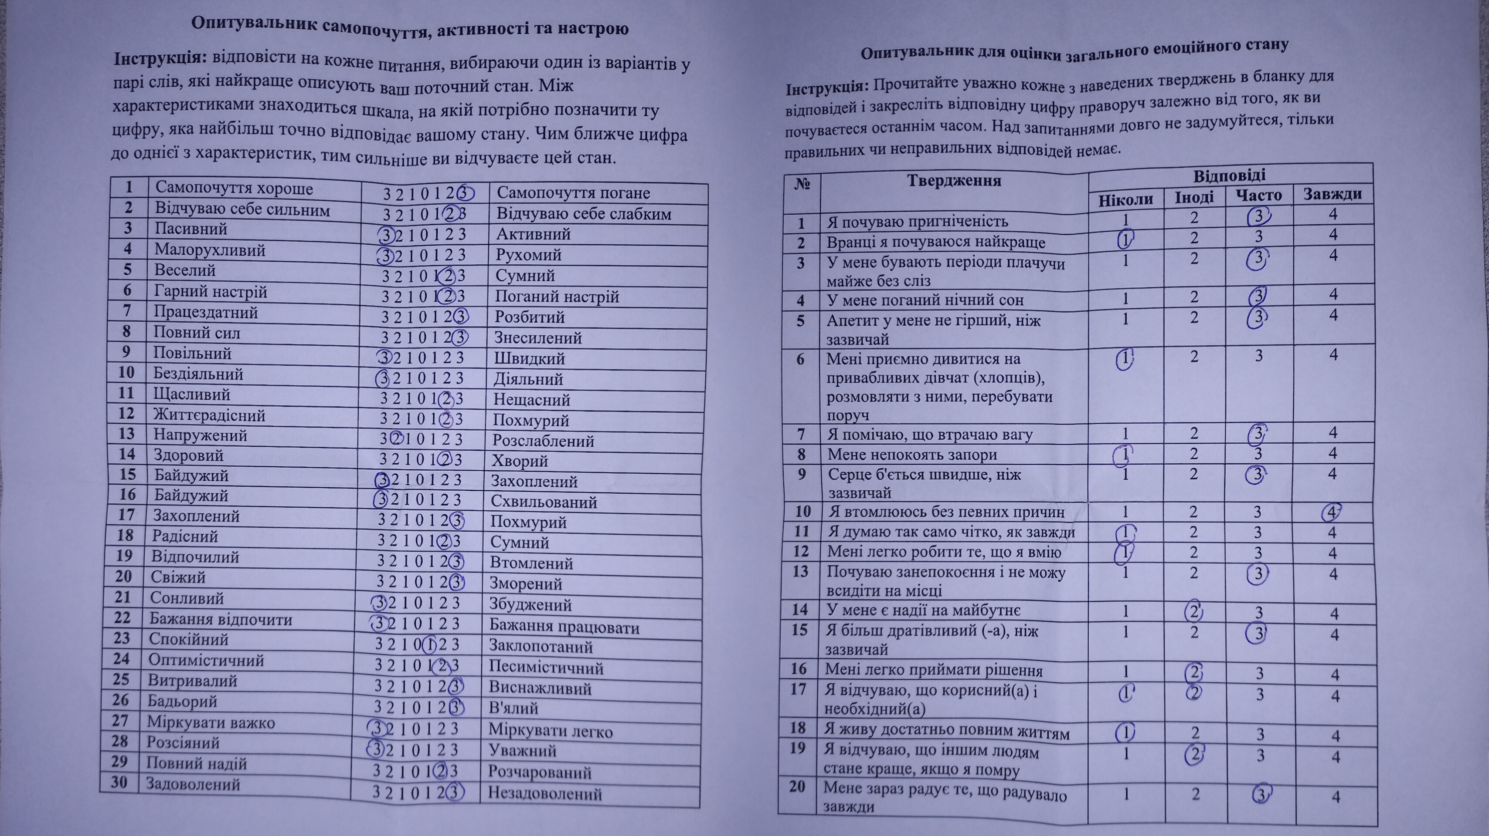
Зміст та події з практики
Було підготовлено робочі матеріали для проведення консультації, забезпечено комфортні умови та конфіденційність.
За результатами проведених психодіагностичних методик у особи, котра звернулась до центу, було виявлено фізичне та емоційне виснаження.

Slide 7
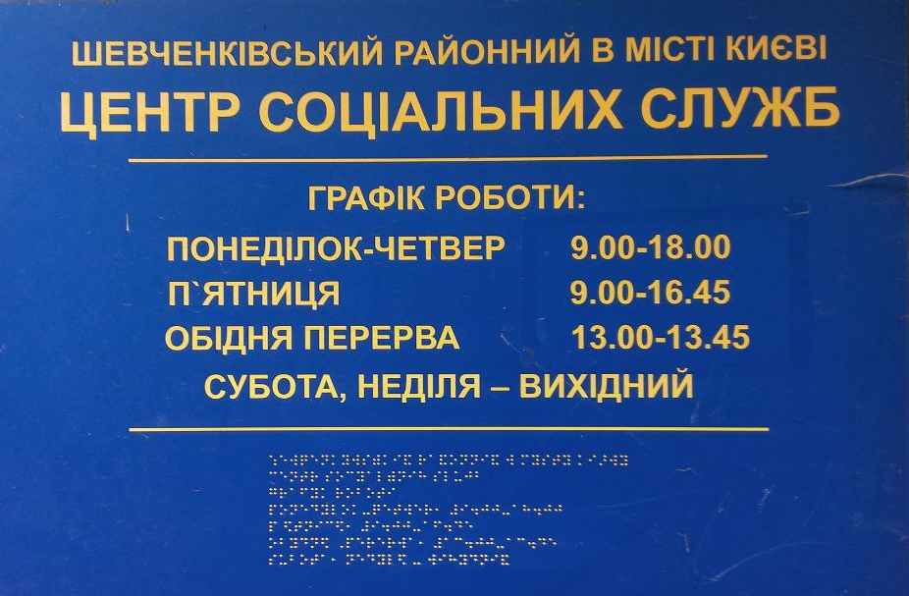
Зміст та події з практики
Брала участь у розгляді кейсів, що дало можливість попрактикуватися у пошуку рішень для конкретних психологічних задач і ситуацій, з якими зустрічаються підлітки.
Опрацювала вебінар "Юридично-психологічні аспекти роботи психолога з дитиною," що допомогло мені зрозуміти правові норми, які регулюють діяльність психолога, та важливість їх врахування в процесі наданні психологічної допомоги.

Slide 8

Мої враження від практики
Практика в Центрі соціальних служб Шевченківського району стала важливою частиною мого професійного розвитку.
Під час проведення індивідуальної консультації я розуміла, що ця робота має значення. Це надихає мене працювати психологом. Методики, які я використовувала, були надзвичайно корисними. Я навчилася не лише проводити діагностику, а й правильно інтерпретувати результати.
Практика була в цілому позитивною, я б хотіла, щоб було більше можливостей для глибшого аналізу кейсів у команді та можливості працювати з більшою кількістю клієнтів, використовуючи методики для різних запитів, а для цього потрібно більше часу на практику. Також хотілося б більше інтерактивних занять або семінарів.
У підсумку, практика в Центрі соціальних служб була насичена емоціями та новими знаннями. Я відчула глибоке задоволення від роботи і бажання продовжувати вдосконалювати свої навички в сфері психології. Це досвід, який я буду пам'ятати все своє життя, і який надихне мене на подальші професійні звершення.

Slide 9
Дякую за увагу!

